Slide 1

8. Marketing agroturistic
2018-3-HR01-KA205-060151
Agrotourism

Slide 2
Marketing agroturistic
Ce este strategia de marketing?
Crearea unui plan de marketing
Cei 4P
Marketing digital și social media
Evaluare „Elaborați și prezentați strategia de marketing pentru ideea dvs. de start-up”

Slide 3
CE ESTE O STRATEGIE DE MARKETING?
O strategie de marketing se referă la planul general de promovare al unei companii pentru a ajunge la potențialii consumatori și a-i transforma în clienți ai produselor sau serviciilor pe care le oferă compania.
O strategie de marketing conține propunerea de valoare a companiei, mesaje cheie de marcă, informații despre datele demografice ale clienților țintă și alte elemente de targetare.

Slide 4
STRATEGII DE MARKETING VS. PLANURI DE MARKETING
Strategia de marketing informează cu privire la planul de marketing, care este un document care detaliază tipurile specifice de activități de marketing pe care le desfășoară o companie și conține calendare pentru lansarea diferitelor inițiative de marketing.
Strategiile de marketing ar trebui să aibă în mod ideal o durată de viață mai lungă decât planurile individuale de marketing, deoarece conțin propuneri de valoare și alte elemente cheie ale mărcii unei companii, care, în general, sunt consistente pe termen lung.Cu alte cuvinte, strategiile de marketing acoperă mesaje de ansamblu, în timp ce planurile de marketing delimitează detaliile logistice ale anumitor campanii.

Slide 5
CREAREA STRATEGIEI DE MARKETING
O strategie de marketing atent creată ar trebui să fie înrădăcinată fundamental în propunerea de valoare a unei companii, care rezumă avantajul competitiv pe care îl are o companie față de companiile rivale.
Fie că este vorba de un design de anunțuri tipărite, de personalizare în masă sau de o campanie de socializare, un activ de marketing poate fi evaluat în funcție de cât de eficient comunică propunerea de valoare de bază a unei companii.
Cercetarea pieței poate fi utilă pentru a stabili eficacitatea unei campanii date și poate ajuta la identificarea publicurilor neexploatate, pentru a atinge obiectivele de bază și a crește vânzările.

Slide 6
CREAREA STRATEGIEI DE MARKETING (I)
REZUMAT
ANALIZA MEDIULUI
  Mediul de marketing
  Piață (țări) țintă
  Obiective și performanță actuale de marketing
ANALIZA SWOT
  Puncte tari
  Puncte slabe
  Oportunități
  Amenințări
  Potrivirea punctelor forte cu oportunitățile / Conversia punctelor slabe și a amenințărilor

Slide 7
CREAREA STRATEGIEI DE MARKETING (II)
.
.
OBIECTIVE DE MARKETING
STRATEGII DE MARKETING
  Publicuri/piețe țintă
  Mix de Marketing
IMPLEMENTARE
  Planificarea activităților de marketing
  Activități, responsabilitate și termene limită pentru finalizare

Slide 8
CREAREA STRATEGIEI DE MARKETING (III)
.
.
.
.
.
CONTROL ȘI EVALUARE
  Standarde de performanță și controale financiare
  Proceduri de monitorizare

Slide 9
CEI 4P
produs
preț
distribuție
promovare

Slide 10
MARKETING DIGITAL ȘI SOCIAL MEDIA
Marketingul digital se referă la implementarea unei varietăți de canale de marketing media personalizate pentru a atinge oricare dintre următoarele obiective:
Pentru a vă dezvolta vânzările și profiturile de produse sau servicii
Pentru a crește gradul de conștientizare a mărcii și a construi o relație puternică cu publicul țintă
Crearea și adăugarea de valoare
Promovarea produselor sau serviciilor sau marca
Si multe altele!
Marketingul prin intermediul social media este doar un aspect al marketingului digital.
Aceasta implică utilizarea canalelor de socializare, cum ar fi Facebook, Twitter, Instagram, YouTube, Goggle +, Snapchat, etc. pentru a vă comercializa produsele, serviciile sau marca.
De obicei, presupune implicarea publicului țintă, adepții, căutarea influencerilor din industrie, postarea de conținut proaspăt și unic, organizarea de concursuri și adoptarea unei varietăți de alte mijloace pentru a atrage atenția publicului prezent pe diferite canale de social media.

Slide 11
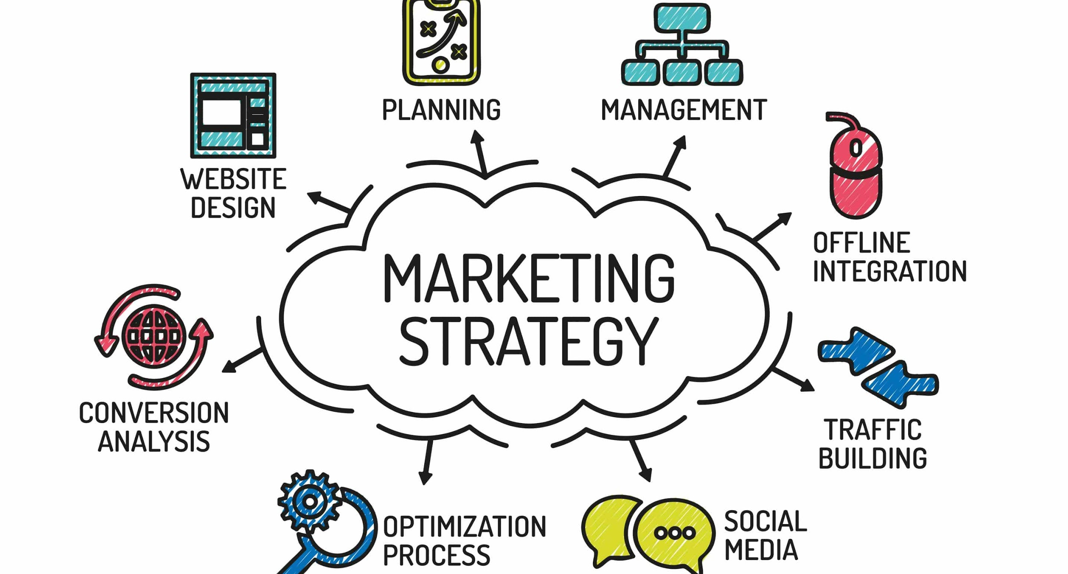
EVALUARE
„Elaborați și prezentați strategia de marketing pentru ideea dvs. de start-up”

